Slide 1

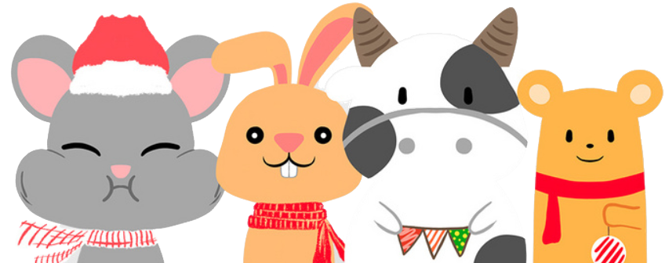
TIẾNG VIỆT 3
Tập 1
Tuần 11
Góc sáng tạo: Em đọc sách

Slide 2





Slide 3
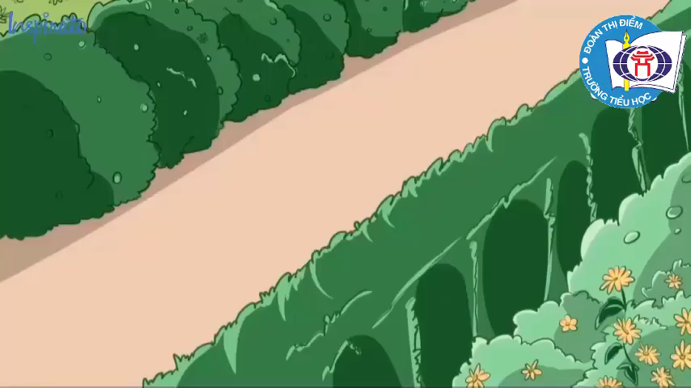


Slide 4



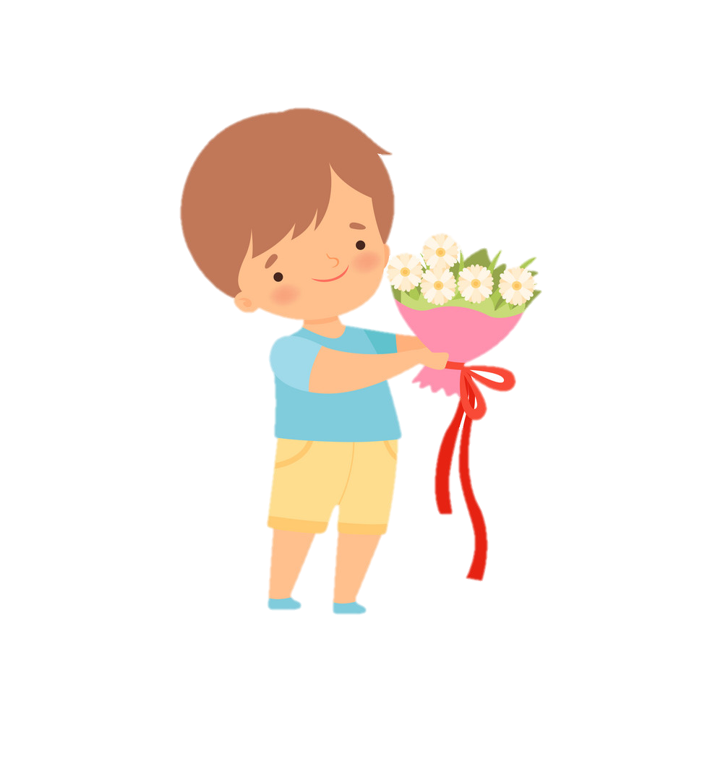



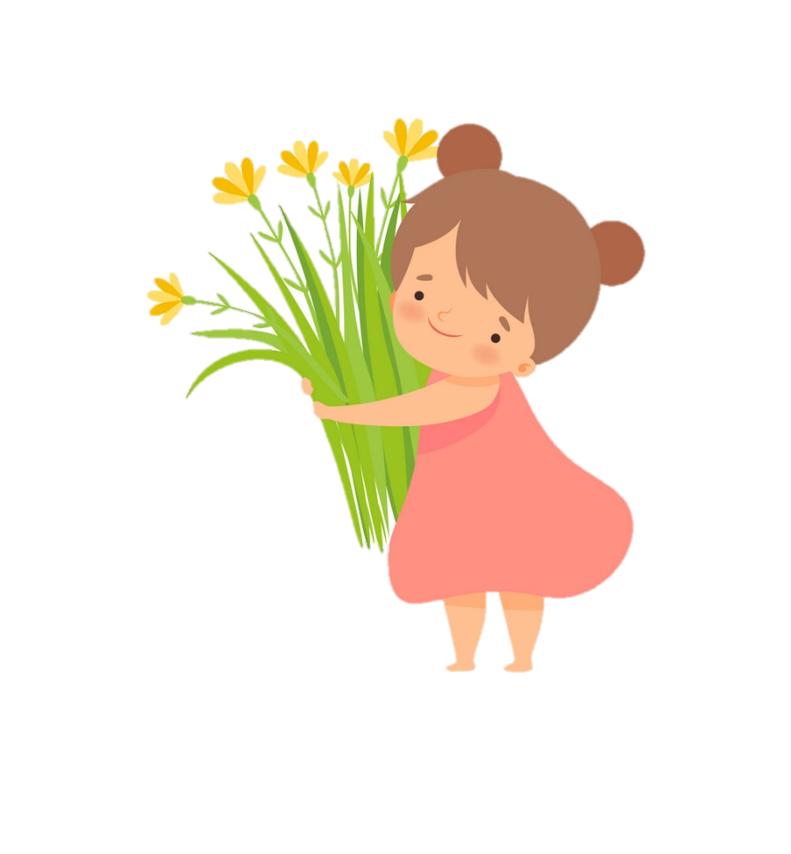
Bông hồng tặng cô

Slide 5






CHÚC CÔ 20/11 VUI VẺ

Slide 6



CÂU 1: Người ông trong đoạn phim có thói quen tốt nào?
A. Mỗi sang ông đổ than vào lò
C. Mỗi sang ông đều dậy sớm để đọc sách
B. Mỗi sang ông đều ra sông lấy nước
D. Mỗi sang ông ra song lấy nước cùng cháu trai.

Slide 7
CÂU 2: Cậu bé đã đi lấy nước bằng giỏ đựng than mấy lần?
A. 1 lần
B. 2 lần
C. 4 lần
D. 3 lần

Slide 8
CÂU 3: Chuyện gì xảy ra khi cậu bé đi lấy nước bằng giỏ đựng than?
A. Gặp bà cụ giữa đường
C. Nước chảy hết ra ngoài trước khi về nhà
B. Nước chảy xiết nên không lấy được
D. Cậu không xách nổi giỏ

Slide 9

CÂU 4: Khi lấy nước lần cuối cùng trở về, cậu bé nhận được lợi ích gì?
A. Được ông khen ngợi
C. Cái giỏ đựng than vẫn còn bẩn.
B. Cái giỏ đựng than đã sạch và biết lợi ích của việc đọc sách
D. Ông tặng cho cậu quyển sách hay.

Slide 10
CÂU 5: Đoạn phim khuyên chúng ta điều gì?
A. Không cãi lời ông bà
C. Nên đọc sách để làm đẹp tâm hồn.
B. Phải biết nghe lời người lớn
D. Phải biết tập thể dục mỗi sáng

Slide 11
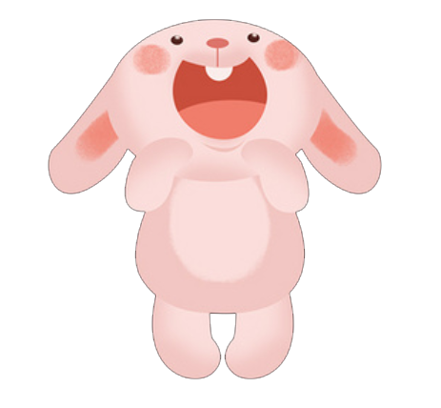
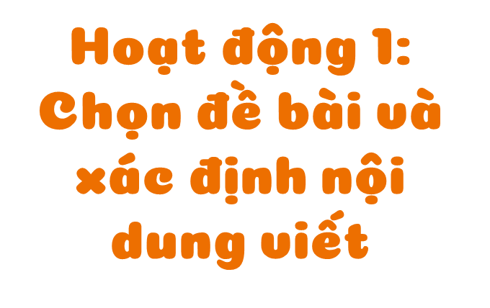

Slide 12
Chọn 1 trong hai đề sau:
a) Ghi vào nhật kí đọc sách nhận xét của em về một nhân vật em thích trong một truyện em mới đọc (hoặc mới nghe kể).
b) Ghi vào nhật kí đọc sách cảm nghĩ của em về một bài thơ em mới được học (hoặc mới được đọc).

Slide 13
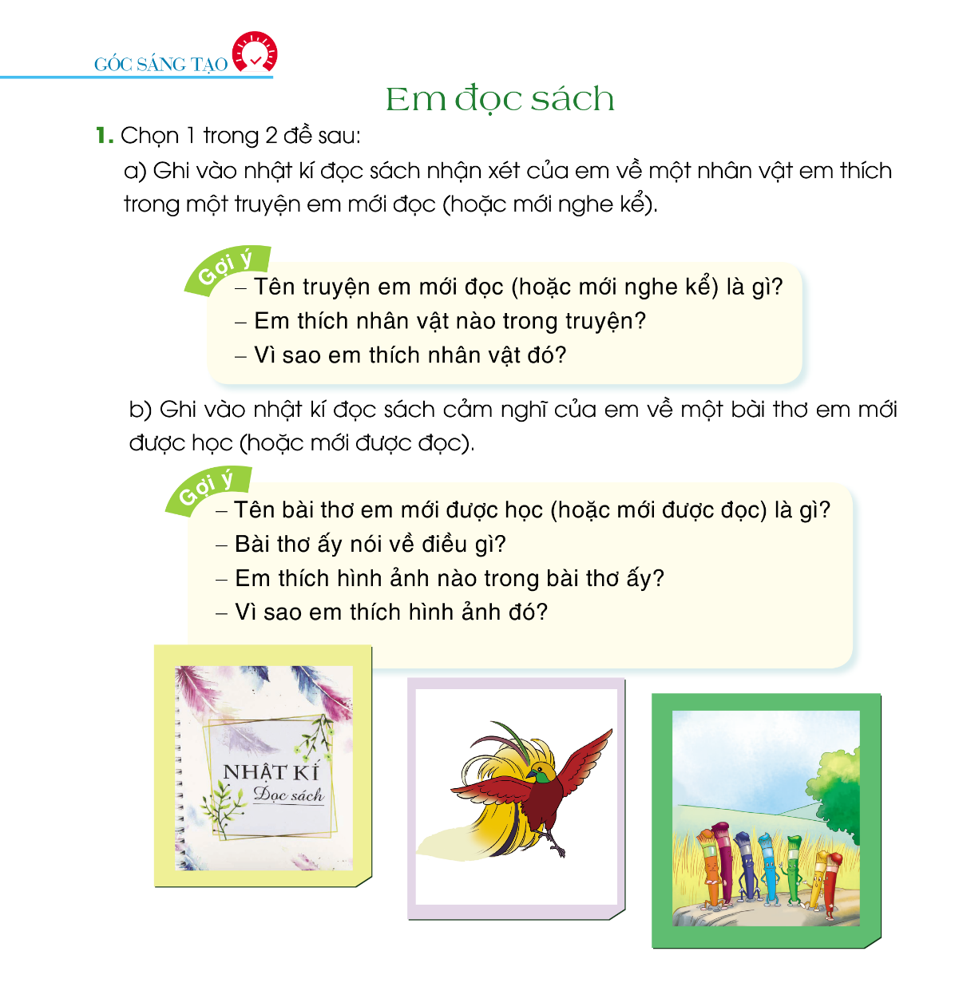
a) Ghi vào nhật kí đọc sách nhận xét của em về một nhân vật em thích trong một truyện em mới đọc (hoặc mới nghe kể).

Slide 14
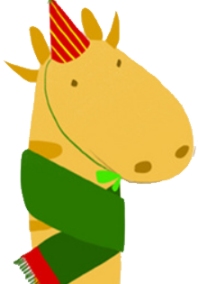
b) Ghi vào nhật kí đọc sách cảm nghĩ của em về một bài thơ em mới được học (hoặc mới được đọc).
b) Ghi vào nhật kí đọc sách cảm nghĩ của em về một bài thơ em mới được học (hoặc mới được đọc).

Slide 15
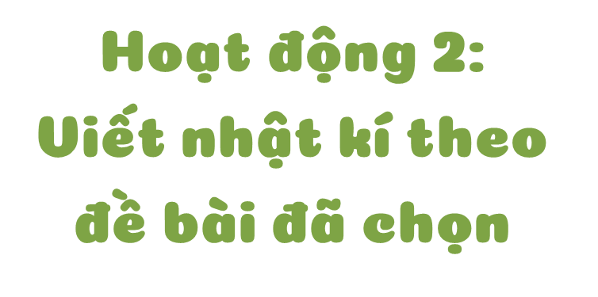
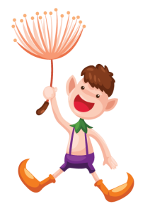

Slide 16
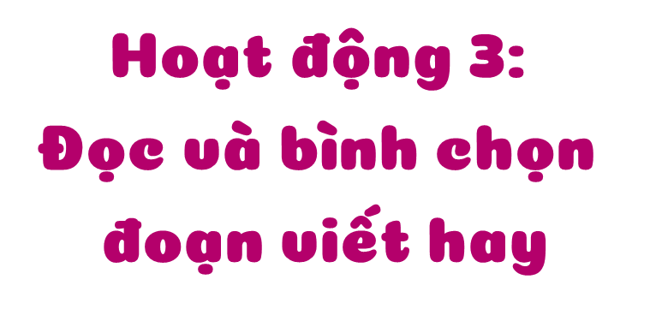
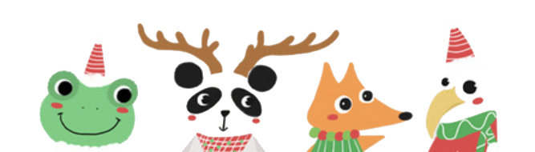

Slide 17
Tiêu chí bình chọn
2. Bài viết có cảm xúc chưa?
1. Bạn đã lựa chọn một số chi tiết, hình ảnh nổi bật để viết chưa?
3. Bạn trang trí trang nhật kí thế nào?

Slide 18

Qua bài học em đã biết được những gì, làm được những gì?

Slide 19



Đọc sách nhiều sẽ biết nhiều.
Biết chăm chỉ đọc sách là một điều tốt.
Biết viết nhật kí sau khi đọc sách.

Slide 20
